Slide 1





I. KHỞI ĐỘNG
(?) Trong suy nghĩ của em, khi nào chúng ta có thể trở thành một người trưởng thành? Khi đó, em mong muốn được làm điều gì nhất?

Slide 2





BÀI 7: THƠ
Rồi ngày mai con đi
(Lò Cao Nhum)

Slide 3

II. ĐỌC VĂN BẢN
TIÊU CHÍ | ĐẠT | KHÔNG
Đọc trôi chảy, không bỏ từ, thêm từ.
Đọc to, rõ bảo đảm trong không gian lớp học, cả lớp cùng nghe được.
Tốc độ đọc phù hợp.
Sử dụng giọng điệu khác nhau để thể hiện được cảm xúc của người viết.
GV giao nhiệm vụ học tập: Đọc diễn cảm văn bản.
Định hướng giọng đọc: tha thiết, trìu mến, yêu thương;
HS biết vận dụng các chiến lược trong khi đọc (chiến lược theo dõi, chú thích, chiến lược dự đoán, chiến lược tưởng tượng)
HS giải thích được từ khó trong văn bản

Slide 4
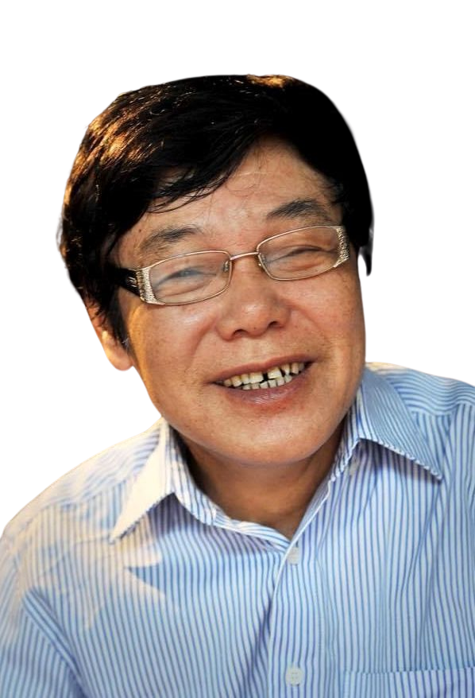

3. KHÁM PHÁ VĂN BẢN
3.1. Tìm hiểu chung về tác giả và văn bản
a. Tác giả
- Lò Cao Nhum, 1955, quê Bản Lác (Hòa Bình)
- Là nhà thơ đạt nhiều giải thưởng trong lĩnh vực văn học.

Slide 5


III. KHÁM PHÁ VĂN BẢN
HOẠT ĐỘNG:
Phiêu lưu cùng văn bản
Lớp chia thành 4 nhóm
HS tham gia hoàn thành các chặng đua theo nhóm
Chuẩn bị: Giấy A3, A4
Chặng 1: Cùng khởi động
Chặng 2: Thấu hiểu
văn chương
Chặng 3: Chân cứng
đá mềm

Slide 6


Có 8 câu trắc nghiệm liên quan đến nội dung, nghệ thuật của văn bản. Thời gian suy nghĩ là 10s/câu. HS trả lời bằng cách giơ bảng.
Sau khi trả lời tất cả các câu, HS hoàn thành PHT 1 về đặc trưng thể loại thơ trong văn bản.
Chặng 1: Cùng
khởi động

Slide 7



Câu 1. Bài thơ "Rồi ngày mai con đi" trên được viết theo thể thơ nào?
A. Lục bát
B. Bốn chữ
C. Năm chữ
D. Tự do

Slide 8
Câu 2. Tác giả gieo vần nào trong bài thơ?
A. Vần lưng
B. Vần chân
C. Vần liền
D. Vần hỗn hợp

Slide 9
Câu 3. Tác giả sử dụng biện pháp tu từ nào qua cụm từ “con xuống núi”?
A. Ẩn dụ
B. Hoán dụ
C. So sánh
D. Nhân hóa

Slide 10
Câu 4. Nghĩa của từ “ngỡ ngàng” trong bài thơ trên là gì?
A. Không tin vào những gì mình nhìn thấy, nghe thấy lần đầu tiên
B. Hết sức ngạc nhiên trước những điều mới lạ
C. Tỏ ra ngại, không dám làm việc gì
D. Mất cảm giác do bị tác động đột ngột và quá mạnh

Slide 11
Câu 5. Theo tác giả, khi con xuống núi, mỗi lần “vấp”, con sẽ nhớ tới ai?
A. Người bố
B. Người thầy
C. Người mẹ
D. Mọi người

Slide 12
Câu 6. Theo tác giả, đâu là hành trang quan trọng nhất của người con khi xuống núi?
A. Cán rìu, lưỡi hái bố mẹ cho
B. Mo cơm, tay nải mà bố mẹ chuẩn bị
C. Ngọn lửa hồng trong tim do thầy giáo thắp lên
D. Chiếc gậy, tay nải của người con

Slide 13
Câu 7. Phương án nào dưới đây liệt kê đúng và đủ các biện pháp tu từ được sử dụng trong khổ thơ thứ năm?
A. So sánh, liệt kê, ẩn dụ, điệp ngữ
B. So sánh, tương phản, ẩn dụ, điệp ngữ
C. Liệt kê, điệp ngữ, ẩn dụ, nhân hóa
D. Ẩn dụ, hoán dụ, nhân hóa, so sánh

Slide 14
Câu 8. Người con trong bài thơ được căn dặn điều gì?
A. Chăm chỉ học hành để có tương lai tươi sáng
B. Cần tin tưởng vào bản thân mình
C. Đừng quên mạch đá cội nguồn
D. Hãy chảy như suối về với biển

Slide 15
a. Đặc trưng thể loại trong văn bản
Tiêu chí | Tiêu chí | Biểu hiện trong bài
Số câu, số chữ | Số dòng thơ trong một khổ | Không hạn định
Số câu, số chữ | Số chữ trong một dòng | Tự do
Gieo vần | Gieo vần | Hỗn hợp
Ngắt nhịp | Ngắt nhịp | Linh hoạt
Đối tượng trữ tình | Đối tượng trữ tình | Con
Chủ đề | Chủ đề | Lời nhắn nhủ trước khi con lên đường
Đề tài | Đề tài | Tình yêu thương
Hình ảnh thơ | Hình ảnh thơ | Gần gũi, giản dị, hàm súc

Slide 16



Thảo luận nhóm
Các nhóm bốc thăm chủ đề thảo luận
Thời gian thảo luận: 5 phút/nhóm
Thời gian trình bày: 3 phút/nhóm
CHẶNG 2:
Thấu cảm văn chương

Slide 17

Câu 1: Ý thơ “ngày mai con xuống núi” được lặp lại nhiều lần có tác dụng gì?
Tạo một nhịp điệu trìu mến, yêu thương, trùng điệp cho bài thơ
Nhấn mạnh sự kiện trọng đại sắp diễn ra trong đời "con" và tấm lòng lo lắng, trăn trở của nhân vật trữ tình dành cho con.

Slide 18
Câu 2: Xác định và nêu tác dụng của biện pháp tu từ trong các câu thơ sau:
“Rồi ngày mai con xuống núi
Gặp phố phường ngã bảy, ngã mười
Gặp lòng người đỏ, vàng, đen, trắng”
Biện pháp điệp từ (gặp)
Liệt kê (ngã bảy, ngã mười - đỏ, vàng, đen, trắng).
Ẩn dụ: lòng người ... trắng
Tác dụng:
Tăng sức gợi hình gợi cảm cho đoạn thơ, tạo nhịp điệu độc đáo
Nhân vật trữ tình dự đoán trước những khó khăn con sẽ gặp phải khi con xuống núi: môi trường mới, thành phố mới nhiều màu sắc, lòng người tốt xấu đan xen…
Bộc lộ tình cảm yêu thương, quan tâm của nhân vật trữ tình dành cho con

Slide 19
Câu 3: Xác định và nêu tác dụng của biện pháp tu từ trong các câu thơ sau:
“Ngọn lửa ấy là mo cơm khi đói
Là chiếc gậy con vịn đường mưa
Là ngón tay gõ vào chốt cửa
Phía sau kia mở rộng nụ cười”
Biện pháp điệp từ (là)
Liệt kê: gạch chân
Tác dụng:
Tăng sức gợi hình gợi cảm cho đoạn thơ, tạo nhịp điệu độc đáo
Nhân vật trữ tình giúp ta hình dung sức mạnh của ngọn lửa - sức mạnh của tri thức, của sự tử tế mà con được thầy truyền cho trên bước đường đời của chính con. Những kiến thức ấy sẽ là hành trang đi theo con trong suốt cuộc đời, sẽ mang lại cho con cơm ăn, áo mặc.
Bộc lộ tình cảm yêu thương, khích lệ của nhân vật trữ tình dành cho con

Slide 20

Câu 4: Em hiểu nội dung của hai câu thơ sau như thế nào:
“Đi như suối chảy về với biển – Chớ quên đi mạch đá cội nguồn.”
Tác giả mong rằng người con miền núi sẽ mang trong mình ý thức về nguồn cội để vững bước đi về phía trước, vươn ra với biển lớn với những phương trời rộng mở.

Slide 21
Rồi ngày mai con đi
Chặng 3:
Chân cứng đá mềm
Lập dàn ý cho đoạn văn khoảng 6-8 câu trình bày suy nghĩ của em sau khi đọc bài thơ trên.

Slide 22
Rồi ngày mai con đi
Lập dàn ý cho đoạn văn khoảng 6-8 câu trình bày suy nghĩ của em sau khi đọc bài thơ trên.
Mở đoạn
Thân đoạn
Kết đoạn

Slide 23


b. Nhân vật trữ tình, đối tượng trữ tình:
bài thơ là lời của cha mẹ hoặc người thầy dặn dò con, cho con hành trang bước vào đời.

Slide 24
c. Cảm xúc trữ tình
Là một người từng trải, chủ thể trữ tình đã lường trước những điều có thể xảy ra như người con có thể bị vấp ngã, lạc lõng giữa ngã bảy, ngã mười hay sẽ ngỡ ngàng khi gặp lòng người đỏ, vàng, đen, trắng... Để vượt qua được những khó khăn, những lần vấp ngã, chủ thể trữ tình khuyên người con hãy nhớ về những bài học đã được thầy cô dạy dỗ. Những kiến thức ấy sẽ là hành trang đi theo con trong suốt cuộc đời, sẽ mang lại cho con cơm ăn, áo mặc.

Slide 25



Đặc sắc nghệ thuật
Bài có tứ thơ độc đáo, là suy ngẫm triết lí về cuộc đời.
Biện pháp tu từ: Điệp ngữ, so sánh, liệt kê, ẩn dụ
Từ ngữ, hình ảnh bình dị, quen thuộc mà đậm chất tượng trưng.
sự vật/sự việc được ghi chép

Slide 26
Chủ đề
Gợi nhắc tình cha con/mẹ con/thầy trò gắn kết sâu nặng
Là lời gửi với mỗi chúng ta: luôn khắc ghi và nhớ về nguồn cội.

Slide 27
VẬN DỤNG
Viết hoàn chỉnh đoạn văn khoảng 6-8 câu trình bày suy nghĩ của em sau khi đọc bài thơ trên. (PHT 2)

Slide 28

CẢM ƠN CÁC EM!

